Slide 1




ỦY BAN NHÂN DÂN QUẬN LONG BIÊN
TRƯỜNG TIỂU HỌC ĐÔ THỊ VIỆT HƯNG
BÀI GIẢNG ĐIỆN TỬ
KHỐI 3
MÔN: TOÁN

Slide 2

BÀI TOÁN LIÊN QUAN ĐẾN RÚT VỀ ĐƠN VỊ
(TIẾP THEO)

Slide 3


DẾ MÈN PHIÊU LƯU KÍ
Hết dịch bệnh rồi nên Dế Mèn buồn chân buồn tay lắm các bạn ạ. Dế Mèn lại bắt đầu một chuyến phiêu lưu mới. Chúng mình hãy thuyết phục những người bạn kia tham gia chuyến phiêu lưu của Dế Mèn nhé! Để thuyết phục được các bạn ấy, chúng ta phải trả lời thật xuất sắc các câu hỏi mà các bạn ấy đưa ra nhé!

Slide 4



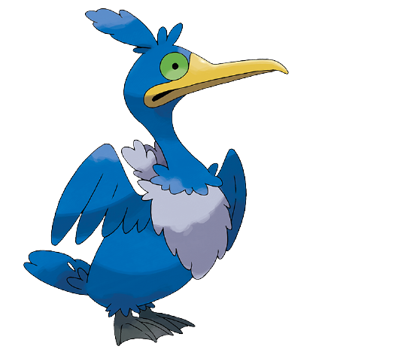


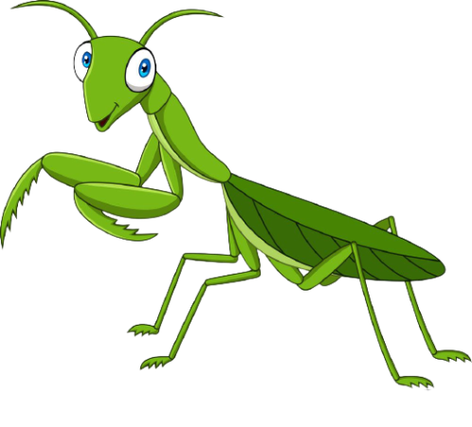
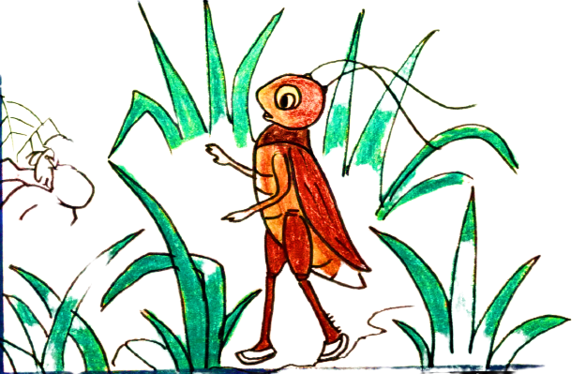

Chúng mình bắt đầu chuyến phiêu lưu thôi nào!
Notes:
Click vào các con vật để đi đên thử thách
Tại slide câu hỏi, click vào dế mèn để quay về.
Tại slide này, click vào dế mèn để đi tới bài học

Slide 5

Câu hỏi 1: 16 : 4 x 2 = ?
8
A
2
B
4
C
Notes:
click vào dế mèn để quay về.

Slide 6
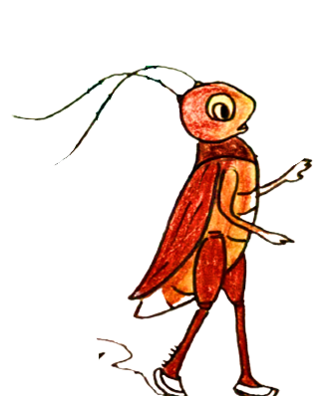

Câu hỏi 2: 3 x 8 : 4 = ?
A
4
B
6
C
8
Notes:
click vào dế mèn để quay về.

Slide 7
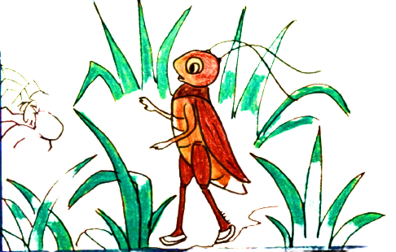
Câu hỏi 3: Có 35 kg gạo đựng trong 7 bao. Hỏi mỗi bao có bao nhiêu ki-lô-gam gạo?
8kg
A
7kg
B
5 kg
C
Notes:
click vào dế mèn để quay về.

Slide 8
Câu hỏi 4: Có 35 kg gạo đựng trong 7 bao. Hỏi 4 bao có bao nhiêu ki-lô-gam gạo?
A
15 kg
B
20kg
C
25kg

Slide 9
Bài toán: Có 35 lít mật ong đựng đều vào 7 can. Nếu có 10 lít mật ong thì đựng đều vào mấy can như thế?
Tóm tắt
Bài giải
35lít: 7 can
Số lít mật ong trong mỗi can là:
35 : 7 = 5 (l)
10lít: ... can?
Số can cần có để đựng 10 lít mật ong là:
10 : 5 = 2 (can)
Đáp số: 2 can

Slide 10
Bài toán: Có 35 lít mật ong đựng đều vào 7 can. Nếu có 10 lít mật ong thì đựng đều vào mấy can như thế?
Bài giải
Số lít mật ong trong mỗi can là:
Bước rút về đơn vị
35 : 7 = 5 (l)
Số can cần có để đựng 10 lít mật ong là:
10 : 5 = 2 (can)
Đáp số: 2 can

Slide 11
Trong bài toán liên quan đến rút về đơn vị được giải bằng hai bước:
Bài giải
Bước 1: Bước rút về đơn vị
(tìm giá trị của 1 phần - thực hiện bằng phép chia)
Số lít mật ong trong mỗi can là:
35 : 7 = 5 (l)
Số can cần có để đựng 10 lít mật ong là:
10 : 5 = 2 (can)
Đáp số: 2 can
Bước 2:
Tìm số phần bằng nhau (thực hiện bằng phép chia)

Slide 12
- Bước 1: Bước rút về đơn vị
(tìm giá trị của 1 phần - thực hiện bằng phép chia)
Trong bài toán liên quan đến rút về đơn vị được giải bằng hai bước:
- Bước 2: Tìm số phần bằng nhau
(thực hiện bằng phép chia)

Slide 13
Hai dạng bài toán liên quan đến rút về đơn vị có điểm giống nhau và khác nhau là:
Dạng 1:
Dạng 2:
- Bước 1: Rút về đơn vị
(tìm giá trị của 1 phần - thực hiện bằng phép chia)
- Bước 1: Rút về đơn vị
(tìm giá trị của 1 phần –
thực hiện bằng phép chia)
- Bước 2: Tìm giá trị nhiều phần (thực hiện bằng phép nhân)
- Bước 2: Tìm số phần bằng nhau
(thực hiện bằng phép chia)

Slide 14
…. năm…
Toán
Bài 1: Có 40kg đường đựng đều trong 8 túi. Hỏi 15kg đường đựng trong mấy túi như thế?
Tóm tắt
Bài giải
Số kg đường đựng trong mỗi túi là:
40kg: 8 túi
40 : 8 = 5 (kg)
15kg: ... túi?
Số túi cần để đựng 15 kg đường là:
15 : 5 = 3 (túi)
Đáp số: 3 túi

Slide 15
Bài 2: Cứ 4 cái áo như nhau thì cần có 24 cúc áo. Hỏi có 42 cúc áo thì dùng cho mấy cái áo như thế?
Tóm tắt
Bài giải
24 cúc áo: 4 cái áo
Số cúc áo dùng cho mỗi cái áo là:
42 cúc áo: ... cái áo?
24 : 4 = 6 (cúc áo)
42 cúc áo dùng cho số cái áo là:
42 : 6 = 7 (cái áo)
Đáp số: 7 cái áo

Slide 16
Bài 3: Cách làm nào đúng, cách làm nào sai?
a) 24 : 6 : 2 = 4 : 2
= 2
b) 24 : 6 : 2 = 24 : 3
= 8
Đúng
Sai
c) 18 : 3 x 2 = 18 : 6
= 3
d) 18 : 3 x 2 = 6 x 2
= 12
Sai
Đúng

Slide 17




Xin chân thành cảm ơn các thầy cô giáo đến dự giờ thăm lớp.
kính chúc thầy cô mạnh khỏe.
Chúc các em chăm ngoan, học giỏi.

